Slide 1


Visión Actual del Trasplante Hepático
Trasplante Hepático en México
Retos y Realidades
Dr. Mario Vilatobá Chapa
Jefe del Departamento de Trasplantes

Slide 2



Inicio de Trasplante en América Latina
 | Kidney | Pancreas | Liver | Heart | Lung | Bowel
Argentina | 1957 | 1993 | 1988 | 1968 | 1967 | 1999
Bolivia | 1979 | ----- | 1996 | 1998 | ----- | -----
Brazil | 1964 | 1968 | 1968 | 1968 | 1989 | 1968
Chile | 1966 | 1994 | 1969 | 1968 | 1999 | 2004
Colombia | 1966 | 1988 | 1976 | 1985 | 1997 | 2004
Costa Rica | 1969 | 1993 | 1993 | 1991 | ----- | -----
Cuba | 1969 | 1986 | 1986 | 1985 | 1989 | ----
Dominican | 1972 | --- | 2007 | --- | --- | ----
Ecuador | 1976 | 1991 | 2000 | 1988 | ----- | -----
Guatemala | 1982 | --- | --- | --- | --- | ---
Honduras | 1986 | ---- | ----- | ----- | ----- | -----
Mexico | 1963 | 1987 | 1985 | 1987 | 1989 | 1991
Nicaragua | 2000 | ----- | ----- | ----- | ----- | -----
Panama | 1990 | ----- | ------ | ----- | ----- | -----
Paraguay | 1978 | ----- | ----- | 1999 | ----- | -----
Peru | 1969 | ----- | 1974 | 1972 | 2007 | -----
P Rico | 1968 | 2007 | ----- | 1999 | ------ | -----
Salvador | 1985 | ----- | ----- | ----- | ----- | -----
Uruguay | 1969 | 2002 | 1998 | 1996 | 2002 | ------
Venezuela | 1967 | 1991 | 1989 | 1987 | ----- | ------

Slide 3
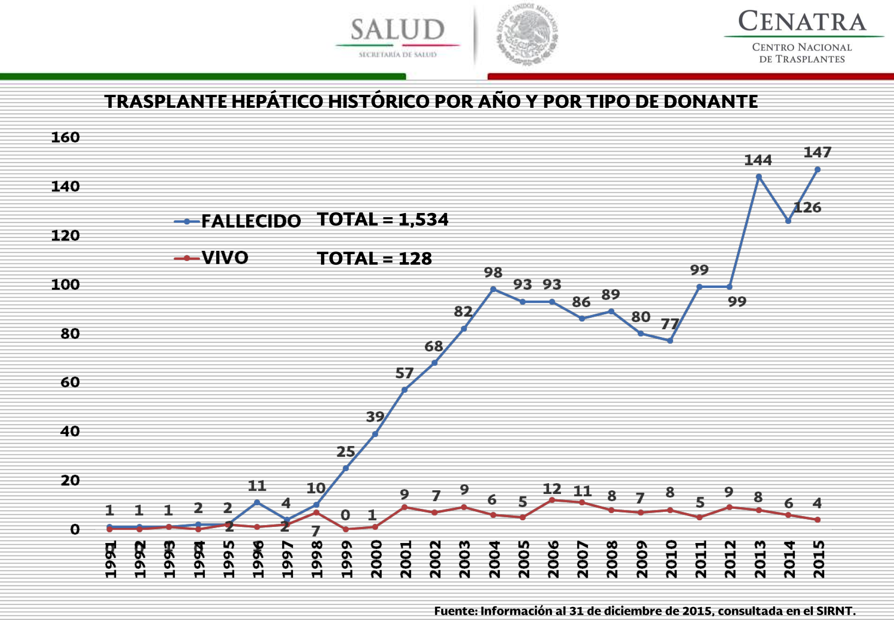

Slide 4
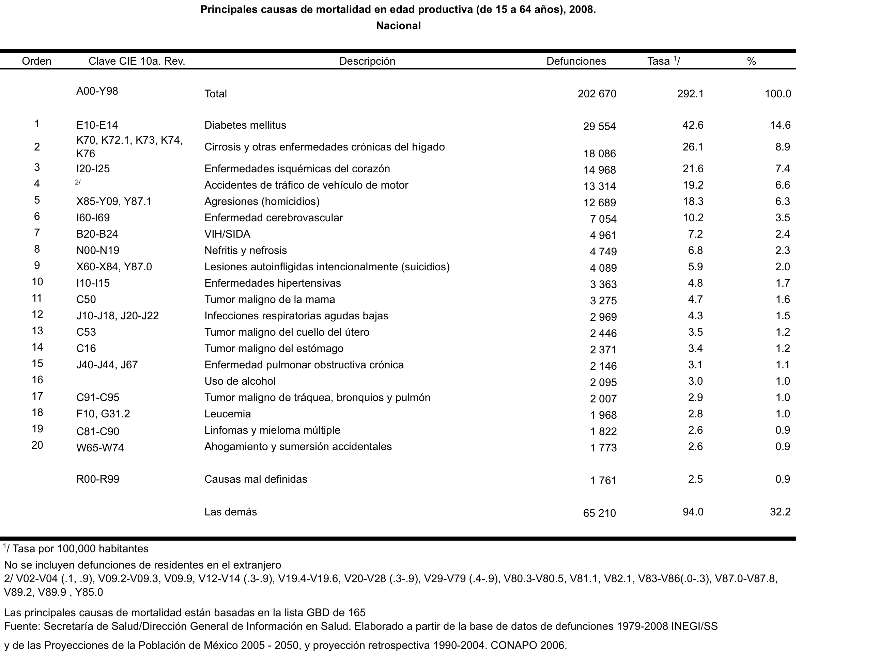

Slide 8
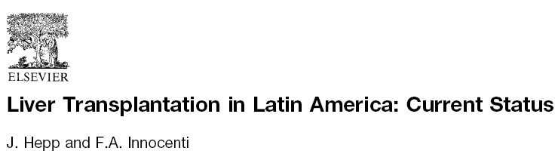
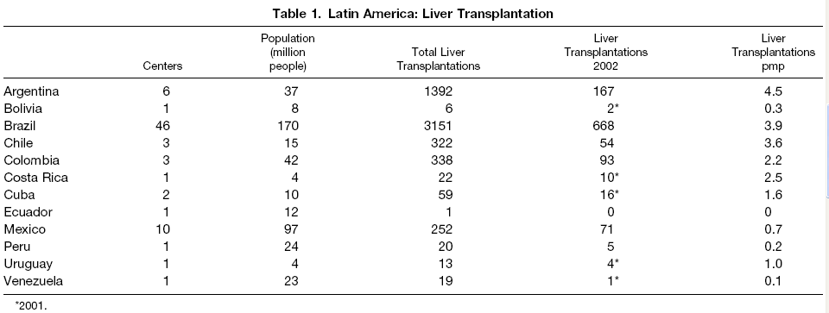
Transplantation Proceedings, 36, 1667–1668 (2004)
Hepp J, et al. Transplant Proc 2004;36:1667-68

Slide 9
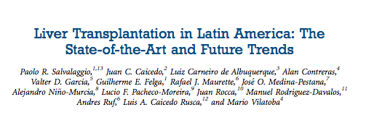
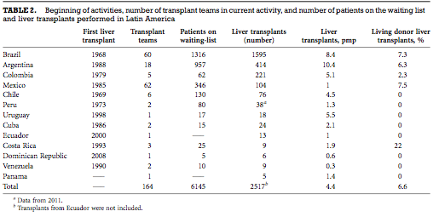

Slide 10
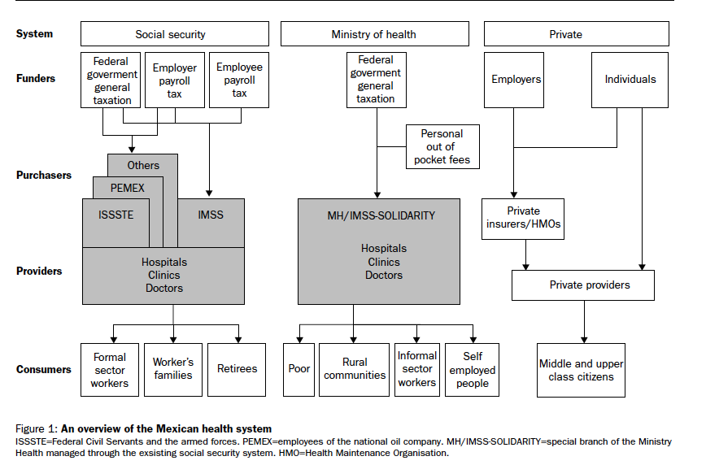
El Sistema de Salud en México
Frenk J; Lancet 2003; 362: 1667-1671
Notes:
The Mexicn Health Care is a complicated, multi-teired system.

Slide 11
Ley General de Salud
Retos en la Asignación.
Título XIV, Capítulo III, Artículo 336:
  “Para la asignación de órganos y tejidos de donador no vivo, se tomará en cuenta la gravedad del receptor, la oportunidad del trasplante, los beneficios esperados, la compatibilidad con el receptor.”
  “Cuando no exista urgencia o razón médica para asignar preferentemente un órgano o tejido, ésta se sujetará estrictamente a las bases de datos hospitalarias, institucionales, estatales y nacional que se integrarán con los datos de los pacientes registrados en el Centro Nacional de Trasplantes.”
Responsabilidad del Comité Interno de Trasplantes. No especifica cómo.

Slide 12
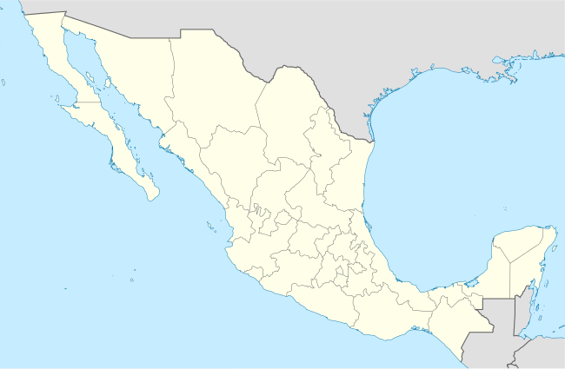
Retos en la Asignación.

Slide 13
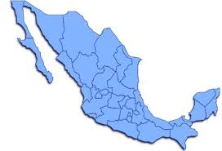



Retos en la Asignación.

Slide 14
Retos en la Asignación
Priorización según la gravedad: el sistema MELD
MELD = 3.8 x ln(bilirrubina) + 11.2 x ln(INR) + 9.6 x ln(creatinina) + 6.4
Rango: 6-40
100
1,0
80
85%
Probabilidad de
supervivencia
a 3 meses (%)
0,8
0,6
Probabilidad de
Mortalidad
a los tres meses
60
15
0,4
40
29%
0,2
20
40
0,0
0
0
10
20
30
40
0
10
20
30
40
MELD score
MELD

Slide 15
Retos del Trasplante Hepático en México
Demasiados Centros Autorizados para TH
Profesionalización del TH
Compensación al Hospital Generador
Resultados y Estadísticas
Regionalizar
Comité de Hígado
Modificaciones
Urgencias
Excepciones

Slide 17
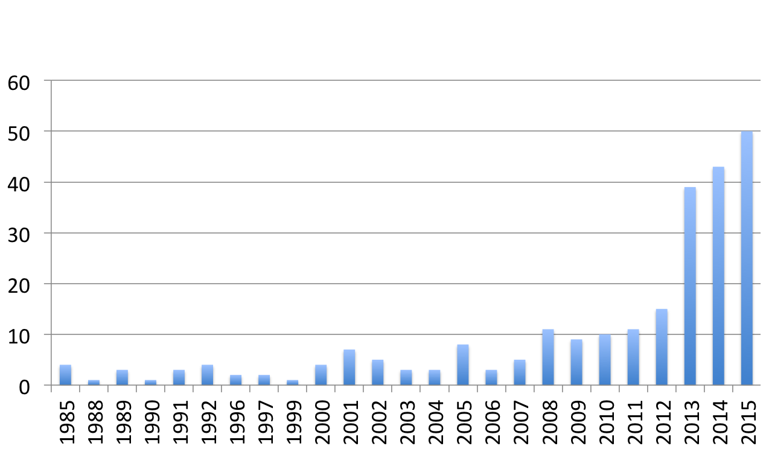
Trasplante Hepático en el INCMNSZ
Notes:
Después de estos primeros casos, poco a poco se fue consolidando el programa de THO que es hasta ahora.

Slide 18
Tacke et al. Liver Transplantation. 2016: 22;8

Slide 19
Resultados
Periodos | Era 1 1985-1999 (n=22) | Era 2 2000-2007 (n=38) | Era 3 2008– 2015 (n=192)
Genero M/F | 8/14 | 20/18 | 97/95
Edad (años) | 34.5 (15-59) | 47 (20-65) | 49 (16 – 69)
MELD | 17 (6-40) | 13 (6-38) | 20 (6 – 40)
VHC (%) Alcohol (%) Autoinmune (%) NASH (%) Otros (%) HCC (%) | 5 (22.7) 5 (22.7) 7 (31.8) 0 (0) 5 (22.7) 0 (0) | 14 (36.8) 2 (5.3) 14 (36.8) 0 (0) (21) 3 (8) | 72 (37.5) 16 (8.3) 52 (27) 9 (4.6) 43 (22.4) 38 (20)

Slide 20
Reoperación y Mortalidad
Variable | Etapa 1 (1985-1999) 22 | Etapa 2 (2000-2007) 38 | Etapa 3 (2008-2015) 192 | p
Reoperación | 17 (77%) | 15 (40.5%) | 37 (19 %) | <0.05
Mortalidad a 30 | 13 (59 %) | 9 (24.3%) | 5 (2.6 %) | <0.001
Mortalidad a 90 | 15 (68.1%) | 9 (23.6) | 6 (3 %) | <0.001
Notes:
Diferencia de proporciones

Slide 21
Resultados
 | 1 año | 3 años | 5 años
EUA^{[1]} | 86 % | 78% | 72 %
Europa^{[2)} | 85 % | 74 % | 69 %
INCMNSZ 1985 – 2014 | 73% | 63% | 60%
INCMNSZ 1985 – 1999 | 44% | 27% | 27%
INCMNSZ 2000 – 2007 | 82% | 73% | 64%
INCMNSZ 2008 – 2015 | 96% | 89% | 89%
[1] ELTR www.optn.org
[2] SRTR

Slide 22
Conclusiones
El Trasplante Hepático en México es una realidad.
Se advierte una enorme falta de acceso al trasplante hepático
No existe resultados y estadisticas para tomar desiciones
Es necesario profesionalizar los trasplantes
5. La asignación de organos actualmente no es Justa, Equitativa y Transparente.

